Slide 1
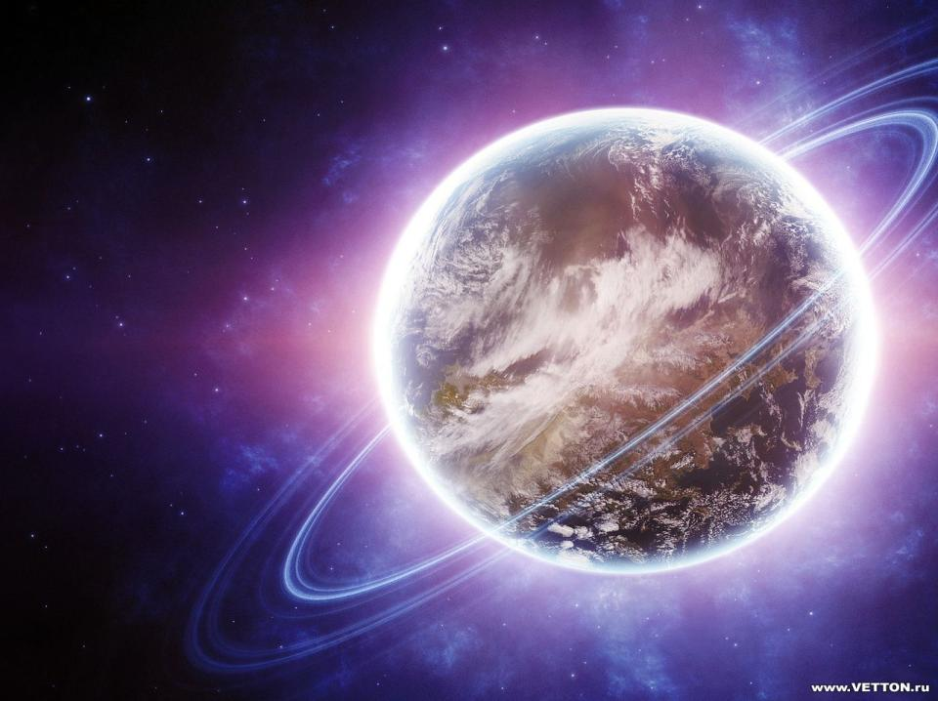
“The world is not enough …”
«Для тех, кому целого мира мало и кто хочет объять необъятное»

Slide 2
Вы хотите объехать весь мир?
Вам необходимо выучить английский язык и тогда, вас поймут в любом уголке земного шара!

Slide 3
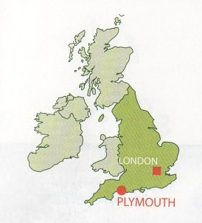
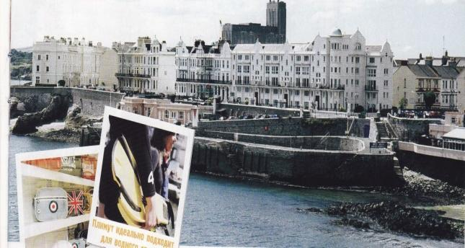
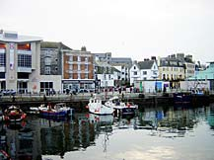
ПЛИМУТ

Slide 4
ПЛИМУТ – отличный выбор для тех, кто хочет попробовать что-то новое. Здесь можно взять первые уроки серфинга, освоить водные лыжи, прокатиться с ветерком на моторной лодке или просто отправиться в аквапарк.

Slide 5
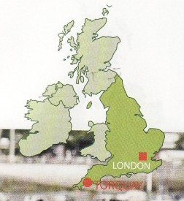
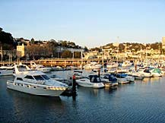
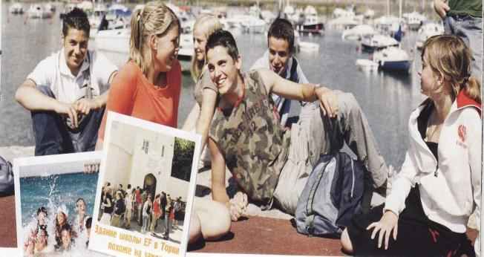
ТОРКИ

Slide 6
ТОРКИ- самый большой из трёх юго-западных курортов Англии, которые вместе называются Торбей – «английская Ривьера». Одно из самых посещаемых мест в Британии. Этот город понравится тем, кто увлечён водными видами спорта. Здесь найдут себе занятие любители парусников.

Slide 7
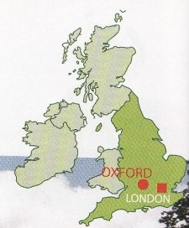
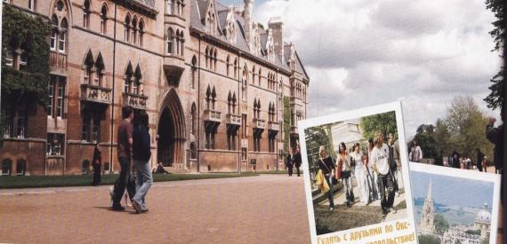
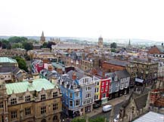
ОКСФОРД

Slide 8
В Оксфорде вы можете посетить музей Эшмолин и музей Пита Риверса Здесь прекрасные условия для занятий спортом. Можно покататься на коньках, насладиться ароматами ботанического сада или сыграть в крикет.

Slide 9
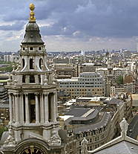
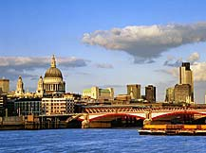
ЛОНДОН

Slide 10
ЛОНДОН – один из самых выдающихся городов мира, центр моды, музыки и искусства. ЛОНДОН – поистине одна из красивейших столиц мира. Здесь можно увидеть Вестминстерское Аббатство, Биг Бен, Букингемский дворец и Трафальгарскую площадь. А также посетить национальную галерею, пройтись по Риджентс Парку, послушать как проходят дебаты в знаменитом Гайд Парке.

Slide 11
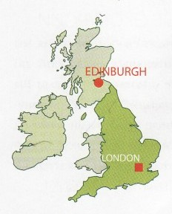
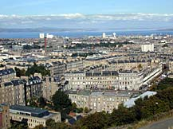
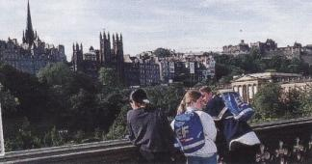
ЭДИНБУРГ

Slide 12
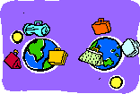
В Эдинбурге есть чем заняться: можно побывать в Национальной галерее, прогуляться по Королевской миле или забраться на «трон короля Артура». Здесь можно попробовать себя в шотландских видах спорта: регби и английской лапте.

Slide 13
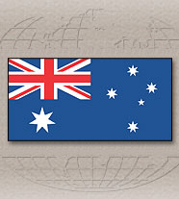
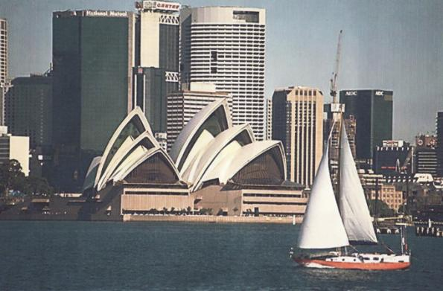
АВСТРАЛИЯ

Slide 14
Австралия известна своими идеальными условиями для подводного плаванья и дайвинга. Вам представится уникальная возможность побывать на крокодиловой ферме в деревне аборигенов и даже научиться подводному плаванью в Большом Барьерном Рифе.

Slide 15
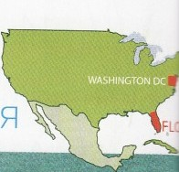
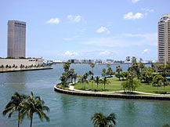
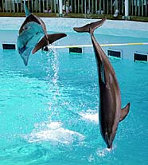
ФЛОРИДА

Slide 16
Благодаря жаркому климату, песчаным пляжам и голубым водам Атлантики, Флорида является одним из самых популярных штатов для проведения отпуска в Америке. Здесь вы окажетесь в окружении апельсиновых садов и белоснежных пляжей. Можно побывать в известных во всём мире парках: Эпкот Центр и Уорлд Дисней.

Slide 17
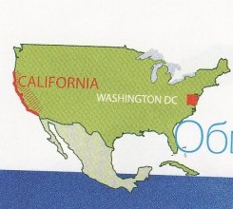
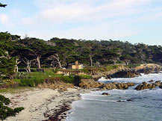
КАЛИФОРНИЯ

Slide 18
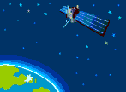
С того момента, когда вы увидите 16 – метровые буквы слова «ГОЛЛИВУД» среди гор Лос–Анджелеса, вы поймёте, что нет на земле прекраснее места, чем Калифорния! Если посчастливится, можно увидеть любимых киногероев на пляже Малибу.

Slide 19
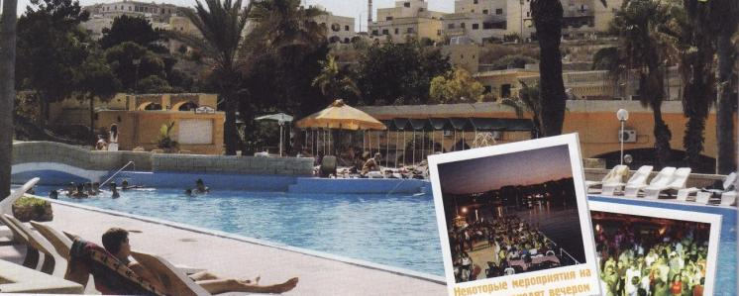
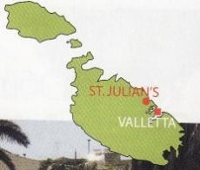
МАЛЬТА

Slide 20
МАЛЬТА – идеальное место для любителей водных видов спорта и отдыха на пляже. Также здесь можно отлично совместить отдых на средиземном курорте с изучением английского языка. На пляже можно попробовать прокатиться на каноэ или промчаться на водном «банане». Вы можете увидеть восхитительную панораму Большого залива, побывать в соборе Св. Джона и загадочных пещерах Гар Далам.

Slide 21
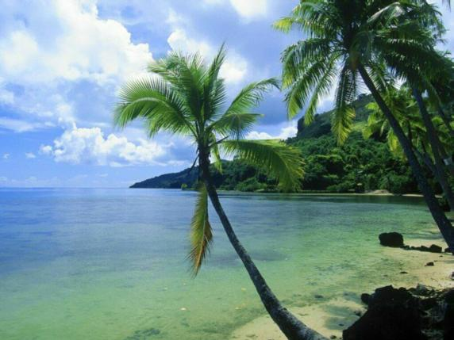
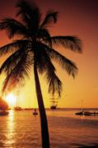
КИПР

Slide 22
Последние 200 лет до обретения независимости Кипр был английской колонией, благодаря чему здесь стал родным не только английский зык, но и культура. На экскурсиях вы познакомитесь с богатейшим культурным наследием острова. Посетите исторический город Пафос, познакомитесь с мозаикой эпохи древней Греции и древнего Рима и многим другим!

Slide 23
На земле есть много мест, где вы можете выучить или усовершенствовать английский язык, но давайте начнём с элективного курса «Коротко об Америке» Каб.№53, Харченко А.В.

